Slide 1

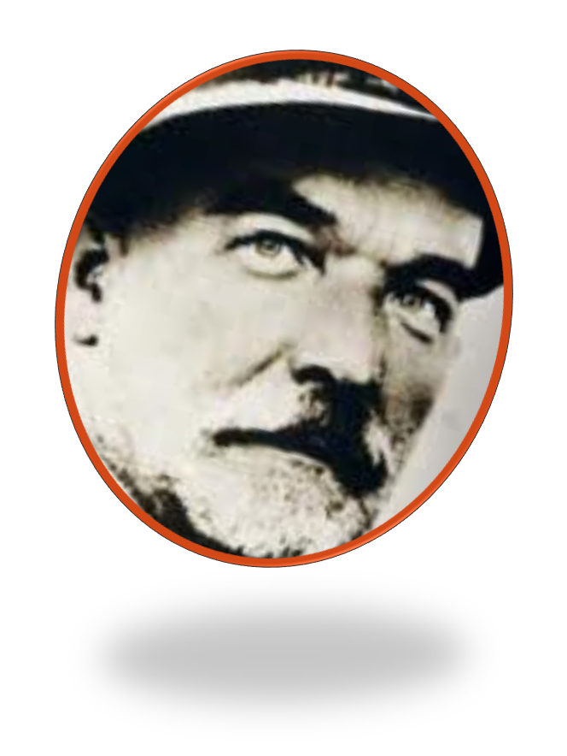


Slide 2
Život
* v Tajove pri B. Bystrici (podľa rodiska – pseudonym)
Najviac na neho vplýval starý otec – pracovitý, veselý, dobrý (spomína na neho v mnohých poviedkach)
Bol dedinským učiteľom – stretával sa s maďarizáciou; nechcel byť nástrojom pomaďarčovania slovenských detí =˃ rozpor s vrchnosťou pre národné presvedčenie, prekladali ho z miesta na miesto
Štúdium na hospodárskej akadémii v Prahe; aktívna činnosť v spolu Detvan =˃ bankový úradník na viacerých miestach (Nadlak – Rumunsko)
Počas 1. svetovej vojny – ruské zajatie, vstup do čsl. légií, spolu s Jesenským boj za utvorenie spoločnej vlasti Čechov a Slovákov
1919 – návrat do vlasti, literárne a kultúrne činný
Pochovaný je v rodnom Tajove

Slide 3
Charakter tvorby
Majster krátkej prózy
Písal krátke črty a poviedky – tematicky sú veľmi široké:
Spomienky na detstvo
Spomienky na starých rodičov
Sociálne otázky (život chudobných na dedine a v malom meste)
Príbehy a portréty obyčajných ľudí
Od starších literátov si vyslúžil hanlivé pomenovanie „tupiteľ národa“ – za prenikavú kritickorealistickú metódu a za „zámerné očierňovanie slovenského ľudu“:

Slide 4
Priniesol do literatúry portréty prostých chudobných ľudí, ktorí živoria, žijú z ruky do úst – naplnení bohatstvom ľudského citu a charakteru ukrytom v biede
Neúprosne kritizuje hlavne tam, kde nešťastie je dôsledkom vlastnej viny, ich nerestí, nič nezatajuje, nič neprikrášľuje
Zaútočil na slovenskú pasivitu, odnárodňovanie, neochotu prijať kultúru a vzdelanie
Vydáva o živote slovenského ľudu otrasné svedectvá, a to preto:
lebo ho to bolí, trápi
aby odhalil príčiny biedy, ukázal na vinníkov a prebúdzal nespokojnosť
Korene ľudskosti teba hľadať v Tajovského rodinnej výchove – starý otec vzbudil u neho úctu k práci, lásku k materinskému jazyku a vytvoril pevný mravný postoj k ľudu

Slide 5

Zbierky poviedok
Spomienky na detstvo a starých rodičov:
Do konca, Prvé hodinky, Do kúpeľa, Žliebky
Z dedinského prostredia:
Maco Mlieč, Na chlieb, Horký chlieb, Mamka Pôstková, Apoliena, Mišo
humoristické, niekedy ironické, ale aj tragické ladenie
Dokumentárny charakter, dej sa sústreďuje okolo jednej postavy
Využíva ľudovú hovorovú reč
Dôraz nie je na deji, ale na postavách a na osobe rozprávača
Postavy sú ľudové = biedni, utláčaní, bezmocní, ale pracovití a čestní ľudia
Autor ich neidealizuje, nezakrýva ich chyby, ktoré sú dôsledkom biedy (zaostalosť, poverčivosť, ľahostajnosť, konzervativizmus, alkoholizmus)

Slide 6
Maco Mlieč
Námety a inšpirácie:
Ktorej oblasti ľudského života sa týkajú sociálne problémy?
Opíšte človeka v sociálnej núdzi (vykreslite znaky, ktoré signalizujú fyzický i duševný úpadok)
Vysvetlite frazeologizmus Chudoba cti netratí
Vyhľadajte - uveďte jeden frazeologizmus, v ktorom sa nachádza slovo chudobný
Vysvetlite nasledovné ustálené slovné spojenia:
kúpiť za päť prstov, bol skúpy na slovo, biedu z pleca na plece prekladať, je samá kosť a kože, len duša chodí doňho spávať, brucho mu k chrbtovej kosti prirástlo, guľatý ako súdok, žije z ruky do úst, držať niekoho v šachu, nemať na ružiach ustlané
Získajte informácie o rastline Mlieč roľný

Slide 7
Pokúste sa vytvoriť päťstupňovú osnovu vnútornej kompozície (väčšina Tajovského poviedok ju nemá)
Zvrat (peripetia) nesúvisí so zmenou v charaktere postavy (u ktorého autora dochádza k mravnému konfliktu?), nejde o jej premenu, ale sa zakladá na zmene čitateľovho pohľadu. O aký obrat ide v poviedke o Macovi?
Určte druh rozprávača v poviedke. Charakterizujte vzťah rozprávača k hlavnej postave.
Charakterizujte sociálne postavenie Maca Mlieča, uveďte najdôležitejšie udalosti jeho života. Súhlasíte, že životný štýl Maca bol v súlade s jeho slobodnou voľbou? Svoju odpoveď odôvodnite.
Opíšte a zhodnoťte vzťah Maca Mlieča k dievčatám a ženám. Odôvodnite jeho správanie sa v spoločnosti žien.
Konkretizujte pomocou životného príbehu Maca proces sociálneho úpadku človeka. Na ktoré javy sa rozprávač sústredil?
Aké sú životné ambície Maca Mlieča? Porovnajte ich s vašimi ambíciami.
Pomenujte významové súvislosti medzi literárnou postavou (Maco Mlieč) a rastlinou (Mlieč roľný). Uveďte tri literárne postavy, ktorých meno slúži na ich charakteristiku.

Slide 8
Znaky realistickej poviedky
Upúta opis osoby (výzor Maca)
Nepriama charakteristika (starostlivostˇ o kone)
Úvaha v rámci vnútorného monológu (kedˇ nevládze robitˇ, má výcˇitky svedomia)
Charakterizuje pomocou ľudového jazyka s dialektizmami (švíbalky, dohán); využíva expresívne slová, hyperboly
Využíva kontrast (Maco – gazda)

Slide 9

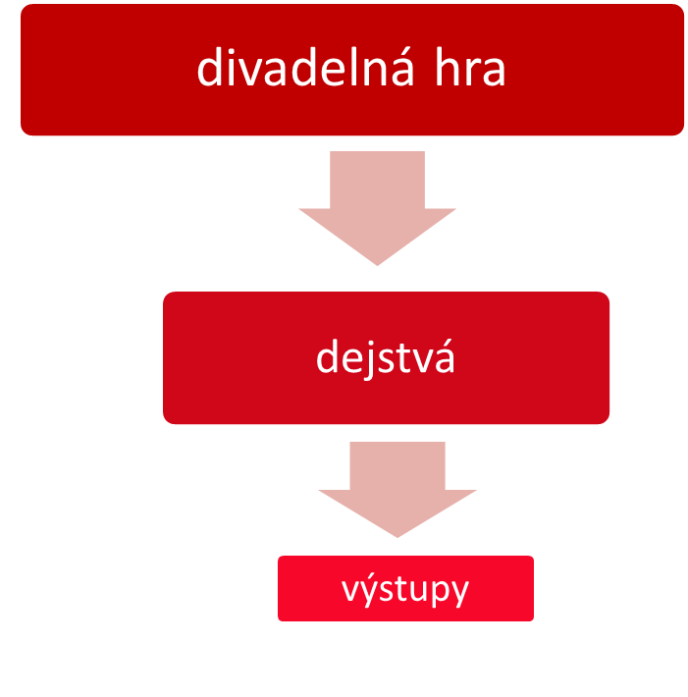
Dráma
Dráma = literárny druh
Dráma = umelecké dielo napísané vo forme divadelnej hry
Inscenácia = je javisková, televízna alebo rozhlasová realizácia dramatického textu
Vytvorte model vonkajšej kompozície hry Statky-zmätky
Autorské poznámky = text v zátvorke pri menách konajúcich postáv
Replika = prehovor jednej postavy v dialógu

Slide 10
Dramatická tvorba
Tajovský okrem próz písal aj dramatické diela
Jednoaktovky: Matka, V službe, Hriech, Tma
Klasické viacdejstvové hry: Ženský zákon, Nový život, Statky-zmätky
Vykresľoval v nich postavy z ľudu a sociálne problémy slovenskej dediny; príbehy lásky i nešťastného manželstva, ktoré vytvára neznášanlivosť, sebectvo a klebetníctvo

Slide 11
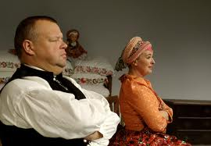
Statky-zmätky
Námety a inšpirácie:
Ktoré vlastnosti nastávajúcich partnerov by ste považovali za primeraný dôvod na uzavretie manželstva? Ktoré dôvody by ste považovali za neadekvátne?
Vysvetlite význam spojenia manželstvo z rozumu. Uveďte v tomto zmysle najmenej dva „rozumné“ dôvody, kvôli ktorým možno vstúpiť do manželstva.
Vytvorte vnútornú kompozíciu hry.

Slide 12
Úlohy – práca s textom
Dejstvo 1. výstup (Ľavko, Žofa, Ďurko)
Ž. (živá, jazyčná žena): Ja by som ti, syn môj, len takú rada, čo by i nejakú obnôšku mala, meno moje. Pri ženbe i rozumu sa načim poradiť, nielen čo oči vidia.
Ľ. (starý furták): A veď ti je Evka už aspoň piata frajerka, ako si z vojny doma.
Ž. (tajnostne) (: A Bete, vydatej žene, pokoj. V cudzej kapuste chytia ťa, meno moje.
Ď.( driečny ľahtikár): A ktože vám to už?
Ž.: Ani ťa je nie hodna vyžívať.
Ď.: Veď som ja len tak zašiel k nej niektorý raz ako k susede a – už to viete.
Ľ.: Vieme. Práve preto; maj rozum.
Ž.: Ty si, chvála Pánu Bohu, hodný, pekný urástol, na rozume ti z vrstovníkov nikto nechytí, nuž si môžeš i troška preberať, meno moje.
Ľ.: Hádam – môj syn! Ja som ho vychoval, vyučil. Môjho rozumu sa chytaj i teraz.

Slide 13
Akú funkciu zohrávajú autorské poznámky pri inscenácii?
Pokúste sa identifikovať vývinovú krivku charakteru Ďurka. Použite 1. a 6. výstup z 1. dejstva, zaraďte 6. výstup do kompozičnej osnovy diela.
Pokúste sa o vývinovú charakteristiku postavy Zuzky od začiatku hry až po 2. dejstvo vo 4. výstupe
Vysvetlite zmysel záverečnej scény v hre – 4. dejstvo, 7. výstup
V dráme absentuje rozprávač; celý text tvorí priama reč postáv. Tajovský svojim postavám vkladá do úst spisovnú reč, ale štylistickými prostriedkami ľudovej reči sa snaží zdôrazniť hovorovosť. Vyčleňte z textu (1. dejstvo, 1. výstup) ľudové frazeologizmy a vysvetlite ich lexikálny význam.
Reč dramatickej postavy je redundantná (obsahuje nadbytočné informácie). Vysvetľuje divákovi a komentuje dramatický obraz. Analyzujte úryvok (1. dejstvo, 1. výstup) a určte v prehovoroch postáv tie miesta, ktoré nie sú – podľa vášho názoru – určené partnerovi na javisku, ale majú byť zdrojom informácie pre diváka.

Slide 14
7. V dialógu činohry Statky-zmätky sa nachádzajú:
metafory..............................................................
metonymie..........................................................
prirovnania..........................................................
príslovia a porekadlá...........................................
8. Zaraďte nasledujúce príklady do príslušnej skupiny:
Pre pletky by celá dedina stála v plači; neskáč mi na jazyk; kto umrel, toho
chvália, kto sa žení, toho hania; srdce mi rástlo od radosti; otca proti nemu
podpaľuješ; pôjde ona ako sýkorka na oriešok; musíš s ním chlebík jesť;
sklenička ti rozum prevrátila; žena bez muža ako záhrada bez plota; ale si
na koni.
9. Nasledujúca úloha je opačná. Pri každej skupine určte, o aký štylistický
prvok ide:
Ďurko náš; mama moja;, meno moje
Načože budem do sveta kričať? A či mne je ľahko?
Bystré kone; pekný majetok
Nefrflite; žranica; fľandra; držgroš; leňošník
10. Ktorý problém stvárnil v divadelnej hre Statky-zmätky J. G. Tajovský?
11. V ktorých častiach hry vidíte prejavy zmätku (ľudského, myšlienkového,
hodnotového)? Ktoré postavy prežívajú duševný nepokoj?
12. Načrtnite schému, ktorou vyjadríte vzájomné vzťahy medzi postavami; využite tieto označenia: = zhoda v zmýšľaní, ↔ rozpor; svoj výber zdôvodnite.

Slide 15

Inscenácia dramatického diela
Divadelná hra = literárny text
Divadelné predstavenie = živý obraz sveta s hercami a primeraným prostredím.
Vysvetlite, kto je herec a čo má spoločné s dramatickou postavou, resp. čím sa od nej líši.
Režisér: hru prečíta, upraví, zvolí jednotlivé postavy, vysvetlí účastníkom svoje zameranie – organizuje celú štruktúru inscenácie, nesie hlavnú zodpovednosť za ňu.
Vyberte si postavu Ďurka alebo Zuzky a vytvorte súbor charakteristických vlastností, ktoré by mal mať herec vhodný na stvárnenie tejto roly.
Herec je v samom centre divadelnej udalosti. Predstavuje živé spojenie medzi autorovým textom, režisérovými pokynmi a divákovým zrakom a sluchom.
(P. Pavis: Divadelní slovník, 2004)

Slide 16
Ďakujem za pozornosť.
PhDr. Eva Fajčíková

